Slide 1
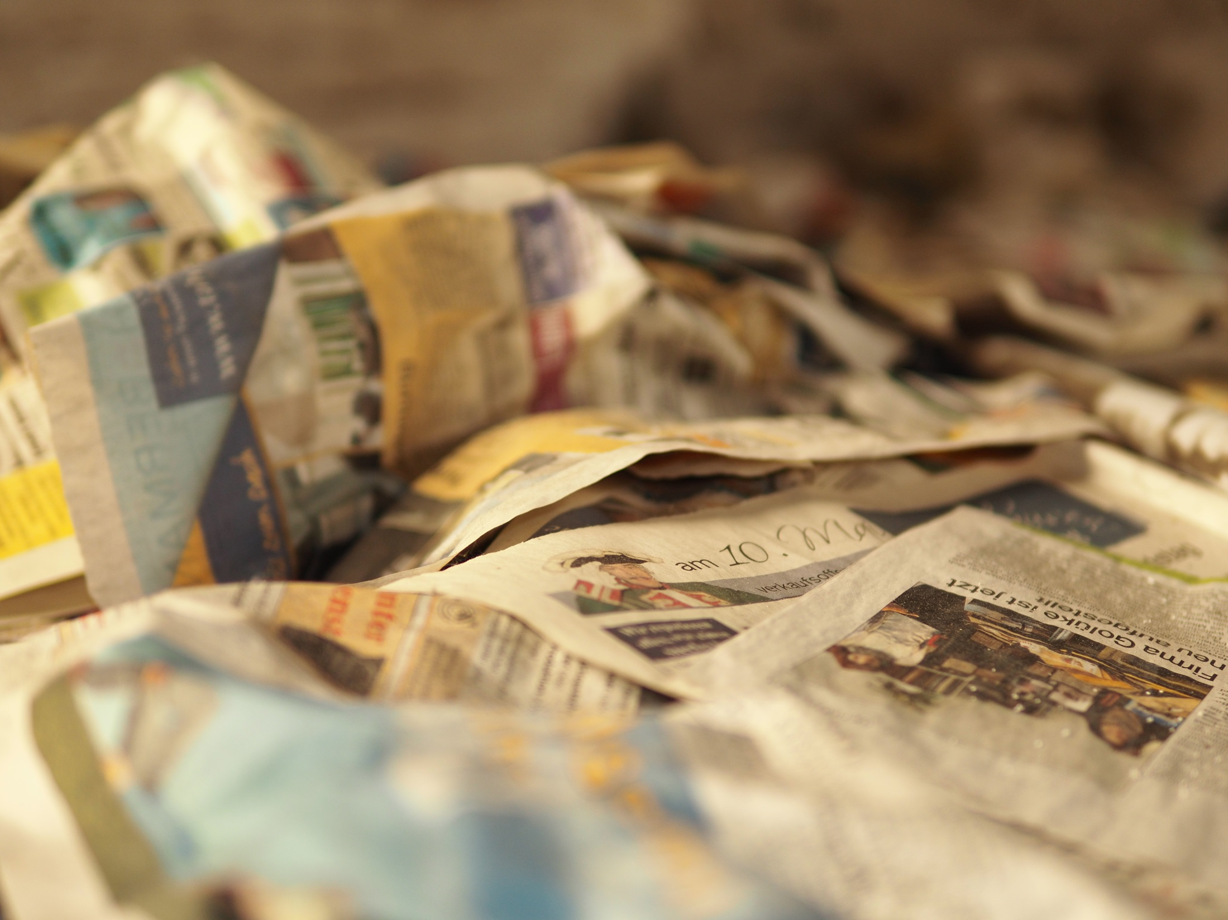
ΧΑΡΤΙ

Slide 2
Κεφ. 10.1:
Η ιστορική εξέλιξη του χαρτιού

Slide 3
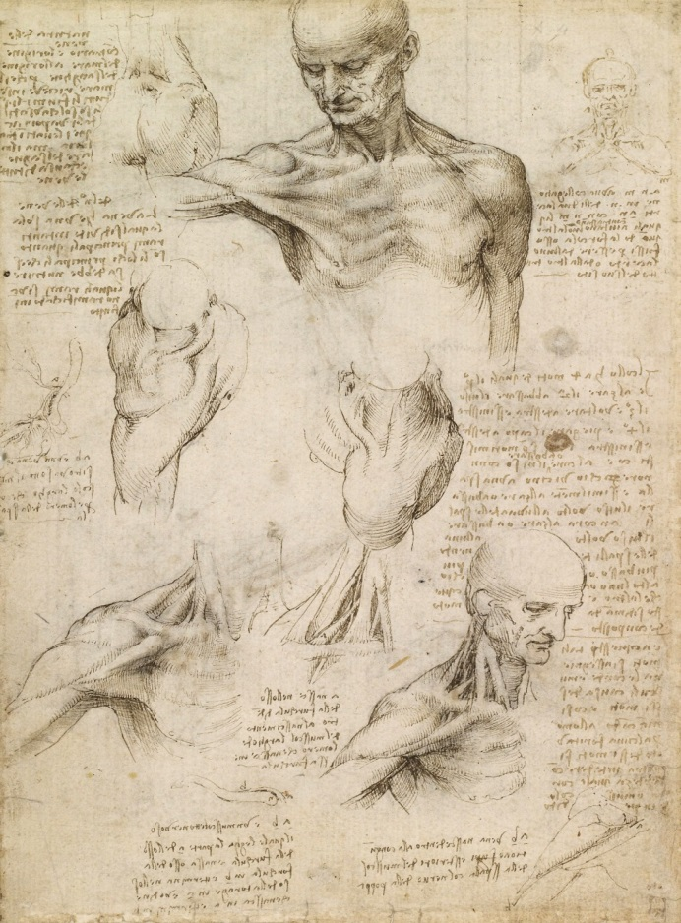
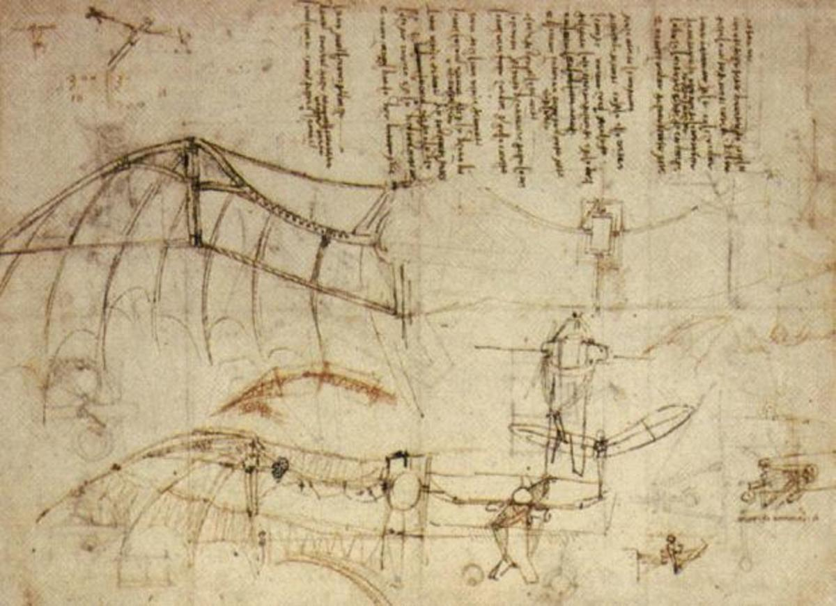
Χαρτί: λεπτό, επίπεδο συμπιεσμένο στρώμα από επάλληλες ίνες
φυτικής (συνήθως) προέλευσης.
χρησιμοποιείται ως υπόστρωμα: - γραφής/εκτύπωσης
- έργων ζωγραφικής

Slide 4
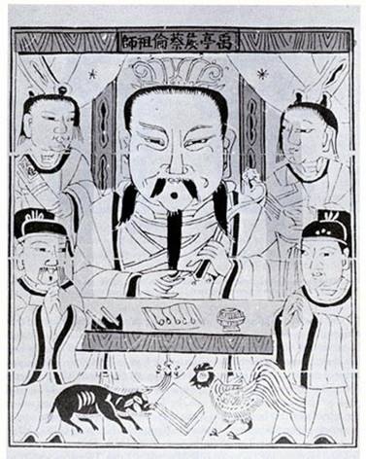
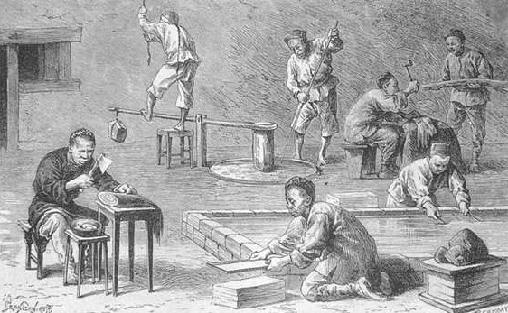
Ανακάλυψη του χαρτιού:
Τσάι Λουν
Κίνα, 105 μ. Χ.
ίνες μπαμπού + φλοιός μουριάς + αμυλόκολλα

Slide 5
Διάδοση του χαρτιού:
8^{ος} αι. μ. Χ.: ίδρυση χαρτοποιίας Σαμαρκάνδη
Διάδοση στη Μέση Ανατολή (Χαλέπι, Δαμασκός, Βαμβύκη ⇨
Βαμβύκινον ή Βομβύκινον)
10^{ος} αι. μ. Χ.: εμπόριο χαρτιού (Αίγυπτος, Τυνησία, Μαρόκο)
Άραβες: - πλέγμα από ορειχάλκινα σύρματα αντί μπαμπού
- χρήση οδοντωτού τροχού ⇨ υδραυλικοί χαρτόμυλοι

Slide 6
Διάδοση του χαρτιού:
διάδοση στην Ισπανία από τους Άραβες (Κόρδοβα, Τολέδο, Γρανάδα) ⇨ Ιβηρικό/Ισπανικό χαρτί
1151: Ισπανικό χαρτί (Σάτιβα, Βαλένσια)
1268: πρώτη Ιταλική χαρτοποιία (Φαμπριάνο)
διάδοση στην Γαλλία, Ολλανδία, Γερμανία, Αγγλία
1690: χαρτόμυλος από τον Rittenhouse στην Αμερική
(Φιλαδέλφεια)

Slide 7
Κεφ. 10.2:
Κατασκευή και ιδιότητες
του χαρτιού

Slide 8
Κατασκευή χαρτιού:
πρώτη ύλη: λινά κουρέλια + ίνες από κάνναβη, βαμβάκι
μακρά παραμονή σε δεξαμενές με νερό ⇨ πηχτός πολτός
χτύπημα του πολτού με σφυριά
προσθήκη αμύλου (⇨ συνοχή) και κιμωλίας (⇨ λευκότητα,
αδιαφάνεια)
τοποθέτηση του πολτού σε μεγάλη λεκάνη
βούτηγμα τελάρου στον πολτό ⇨ σχηματισμός πυκνού
στρώματος πολτού στην επιφάνεια του τελάρου
στράγγισμα
στέγνωμα
επικάλυψη με κόλλα [κολλάρισμα] (Ανατολή: αμυλόκολλα
Δύση: ζελατίνη)

Slide 9
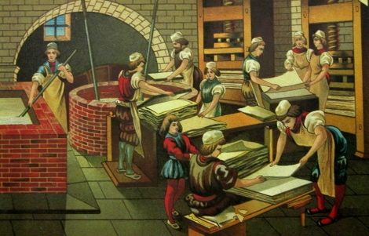

Slide 10
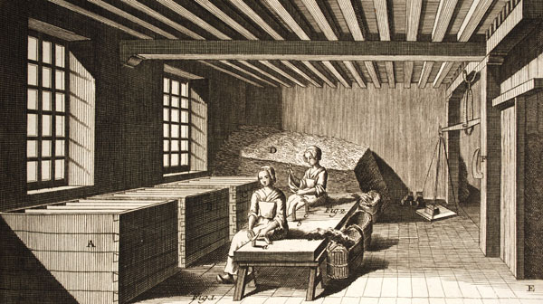

Slide 11
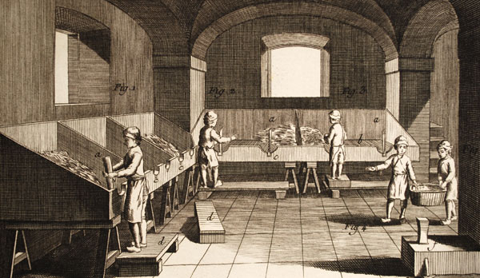

Slide 12
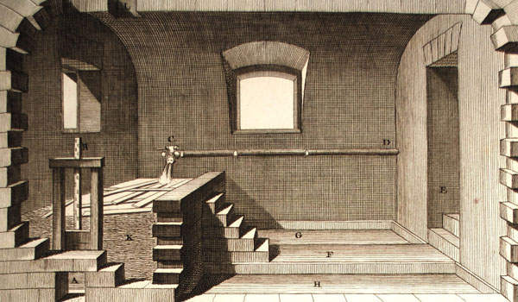

Slide 13
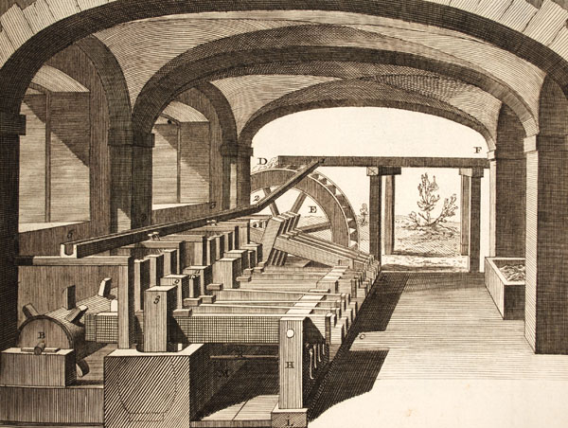

Slide 15
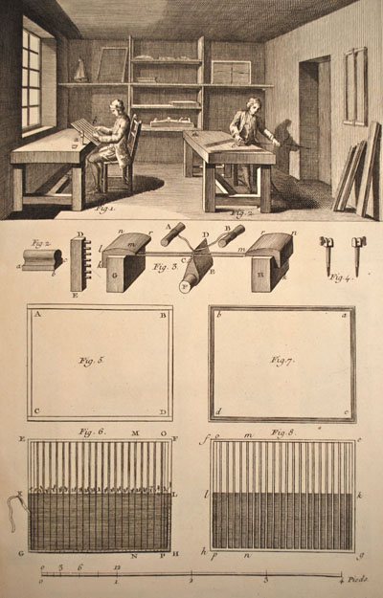

Slide 16
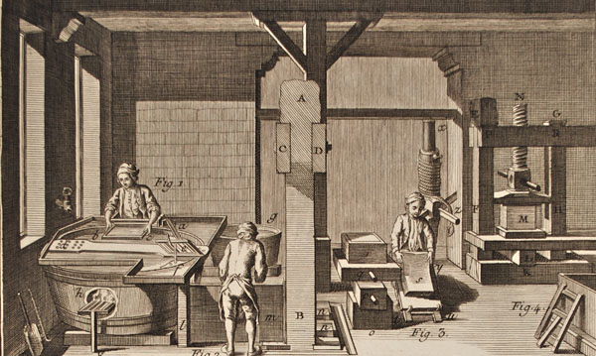

Slide 17
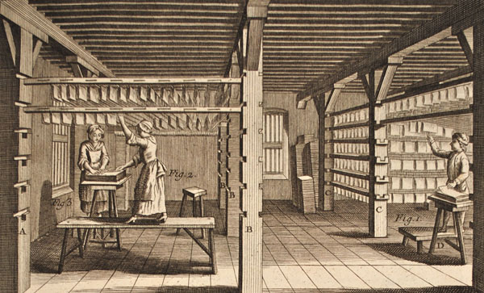

Slide 18
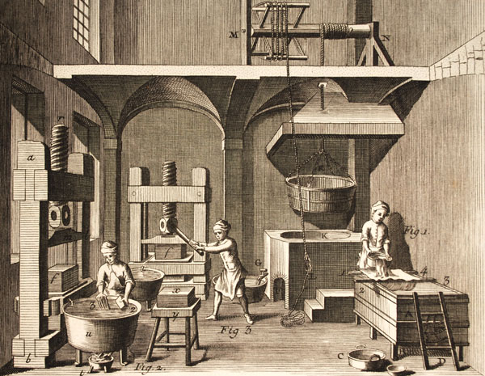

Slide 19
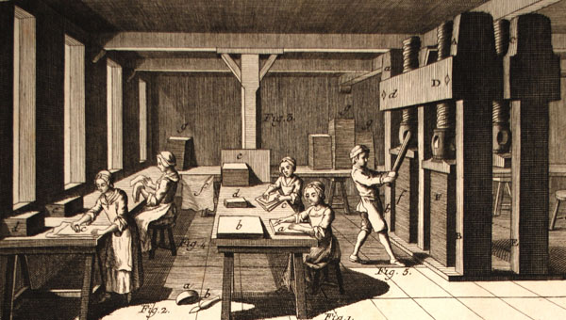

Slide 20
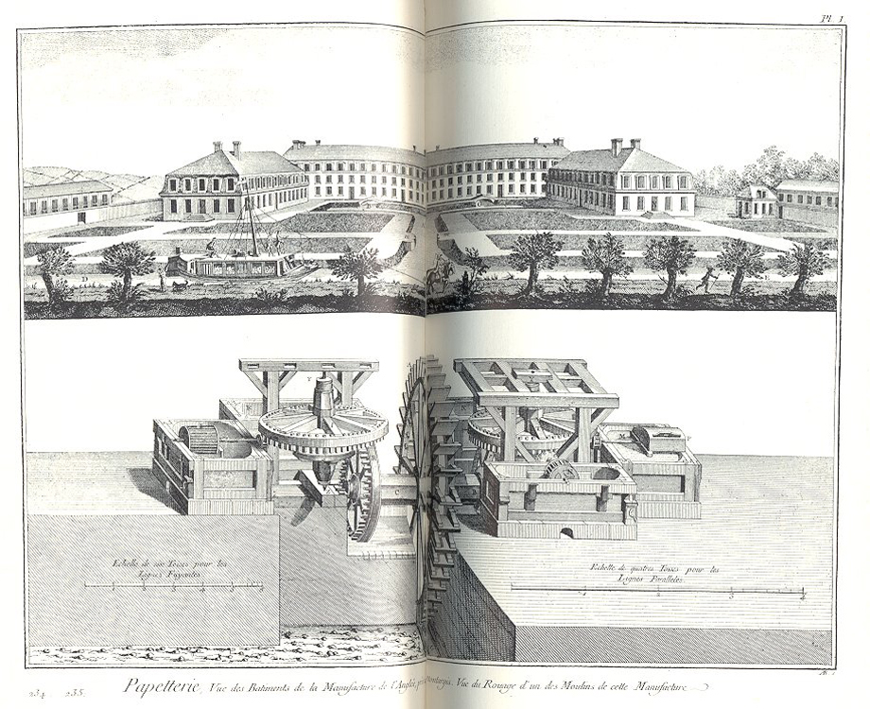

Slide 21
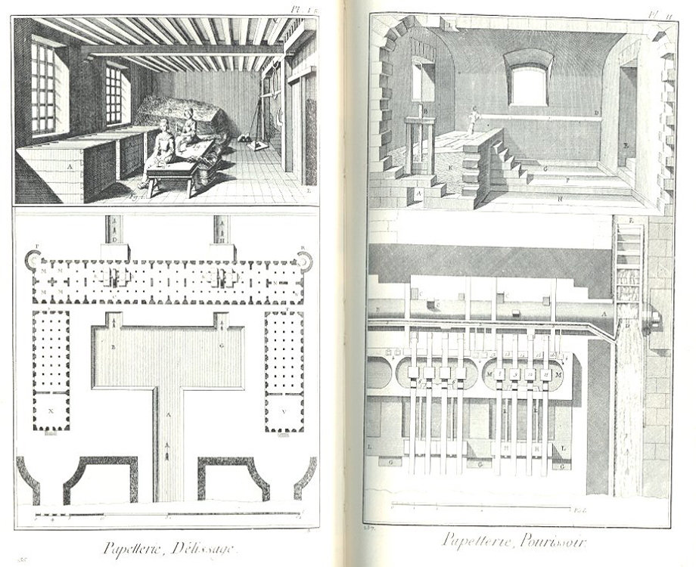

Slide 22
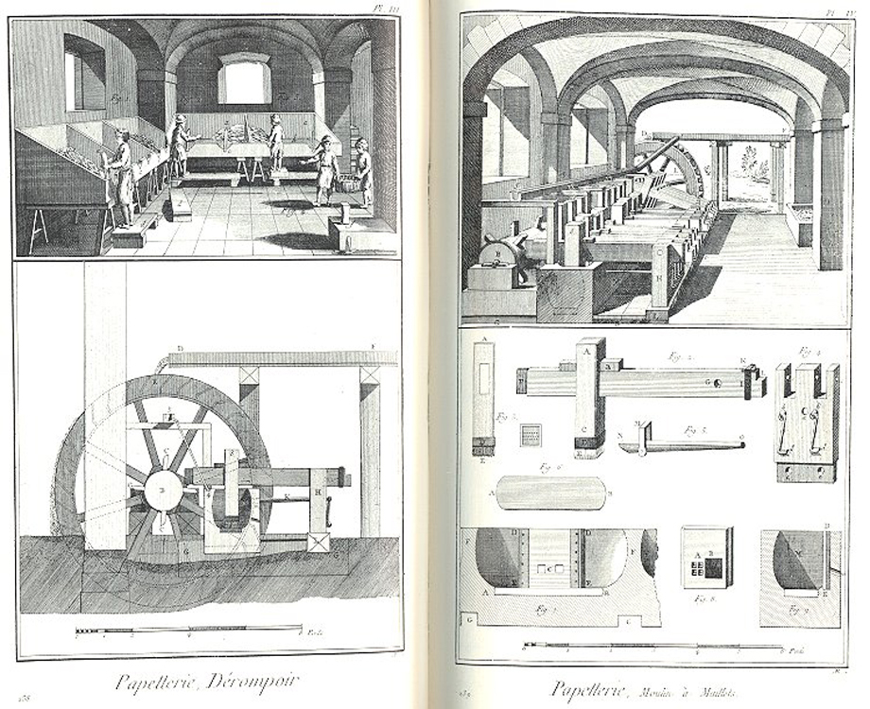

Slide 23
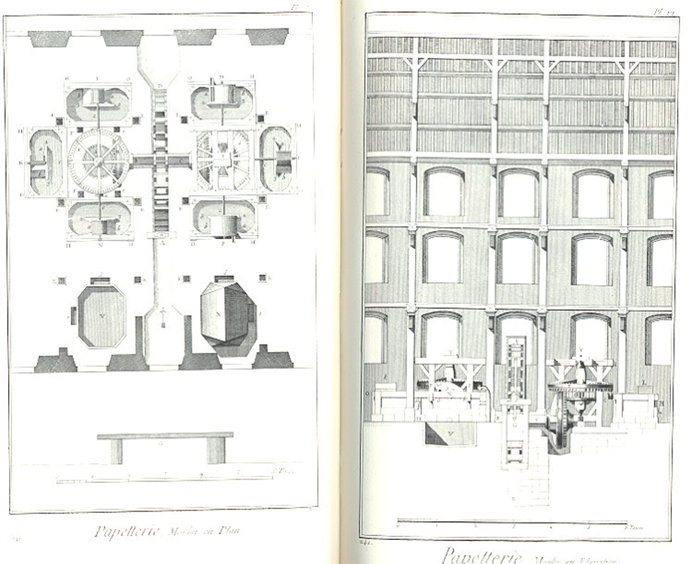

Slide 24
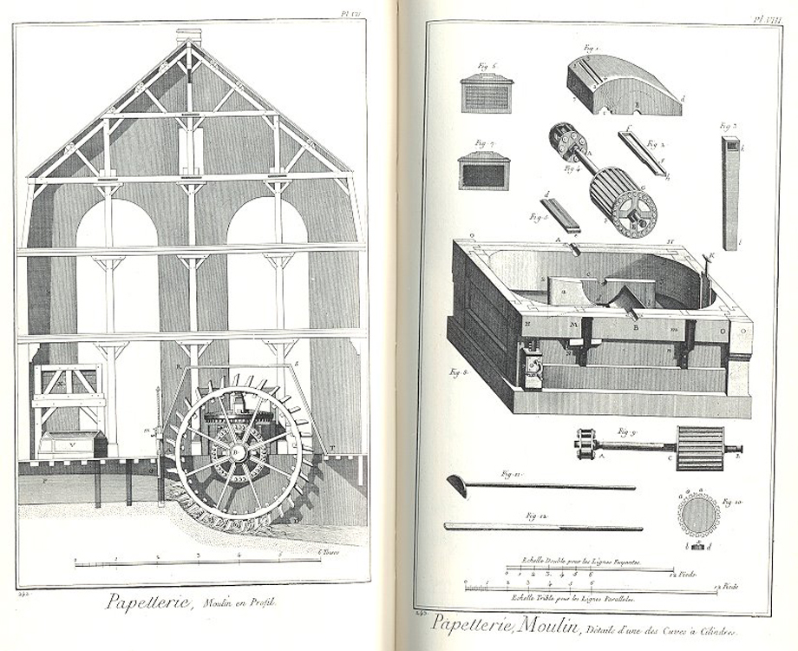

Slide 25
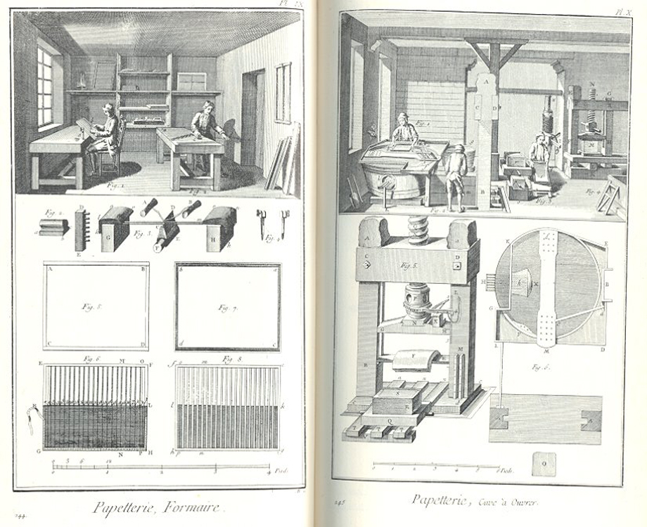

Slide 26
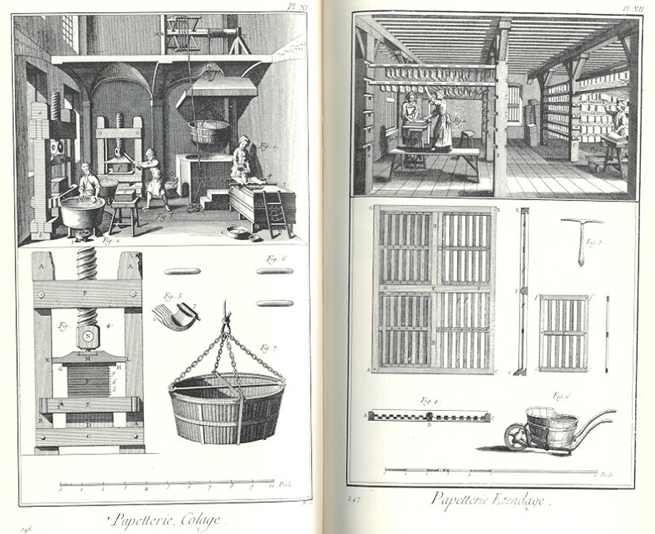

Slide 27
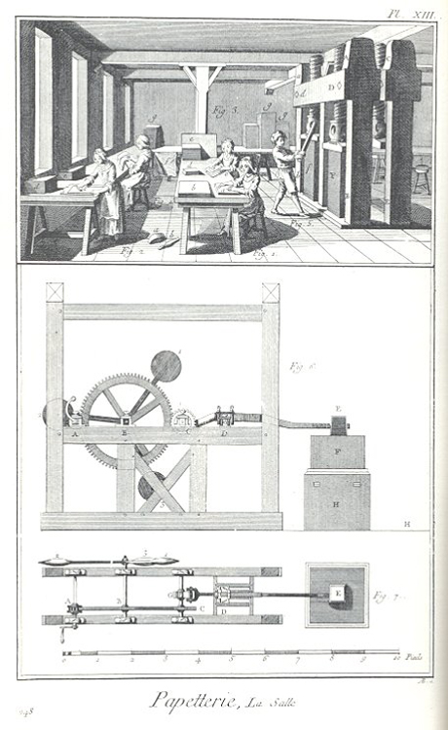

Slide 28
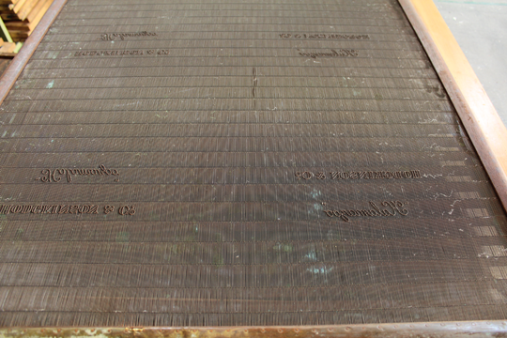
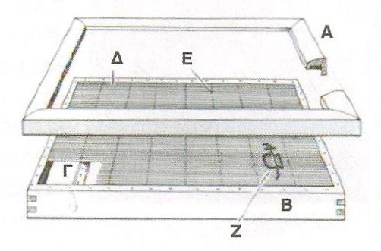
Tελάρο κατασκευής χαρτιού:
υδάτινες γραμμές: πυκνές, κατά μήκος τοποθετημένες
ραβδώσεις: αραιές, παχύτερες
υδατόσημα: σχέδια/σύμβολα κλπ.

Slide 29
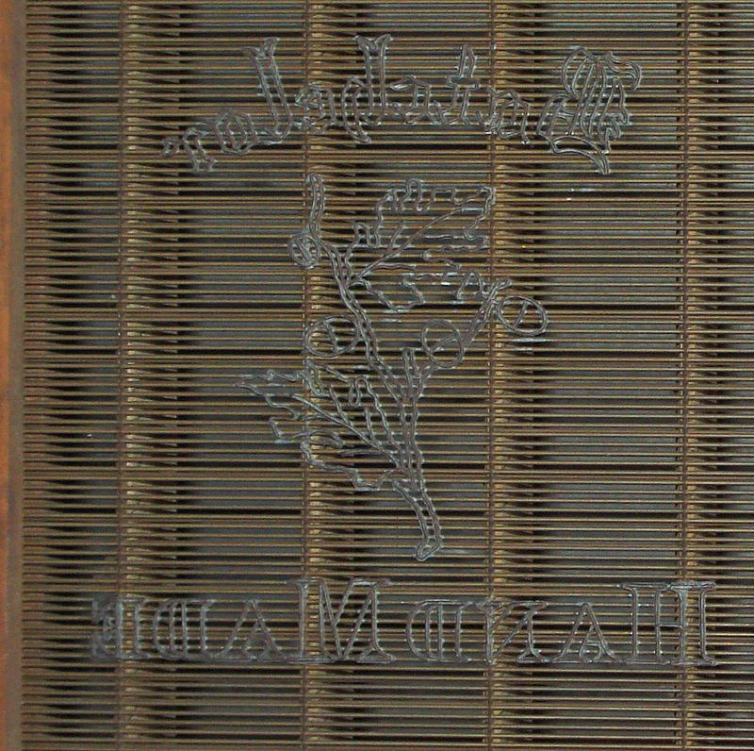
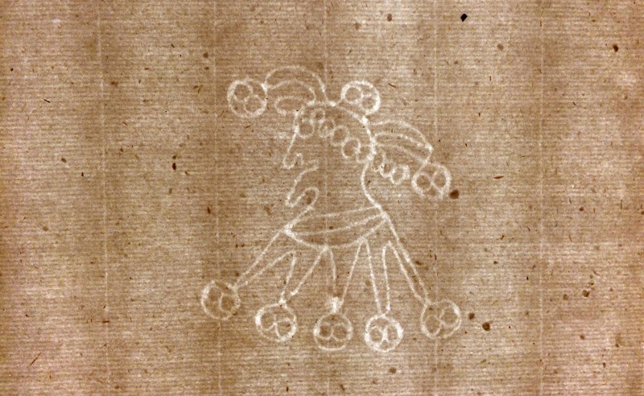
Υδατόσημα:
Filigranes, insignia chartarum
Ιταλία 1282
σκοπός: διάκριση χαρτοποιίας
κατασκευή στο τελάρο με ορειχάλκινα σύρματα
χρήσιμα για τη χρονολόγηση χειρογράφων

Slide 30
Κατασκευή χαρτιού:
αναζήτηση πρώτης ύλης ήδη από τον 14^{ο} αι.
18^{ος} αι.: βρύα, τσουκνίδες, ξύλο σημύδας ή λεύκας
ξυλοπολτός ⇨ χαρτί καστανού χρώματος, ακατάλληλο για γραφή
19^{ος} αι.: λεύκανση με υποχλωριώδη άλατα (Bertholet) ⇨
κιτρίνισμα με τον χρόνο ⇨ υποσουλφίτες για εξουδετέρωση
κολλάρισμα με κολοφώνιο ⇨ γρήγορο κιτρίνισμα, ευθραστότητα
χαρτιά επεξεργασμένα με υποχλωριώδη άλατα & κολοφώνιο:
έντονο και γρήγορο κιτρίνισμα
ευθραστότητα
οξείδωση, γενικότερη αισθητή μείωση της αντοχής στο χρόνο

Slide 31
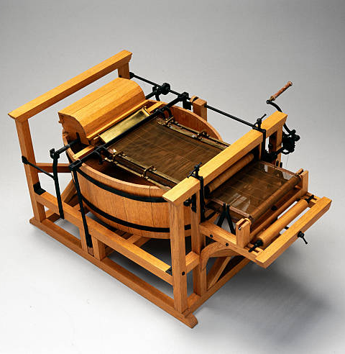
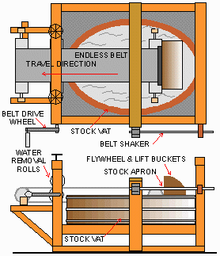
Κατασκευή χαρτιού:
1798: μηχανή παραγωγής χαρτιού συνεχόμενη διαδικασίας σε κυλιόμενη βάση (Louis Robert)

Slide 32
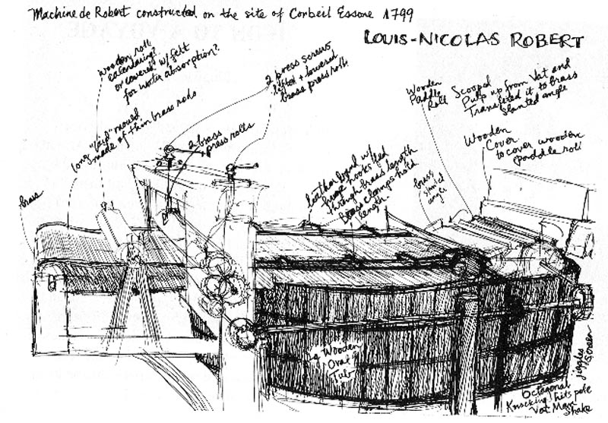

Slide 33
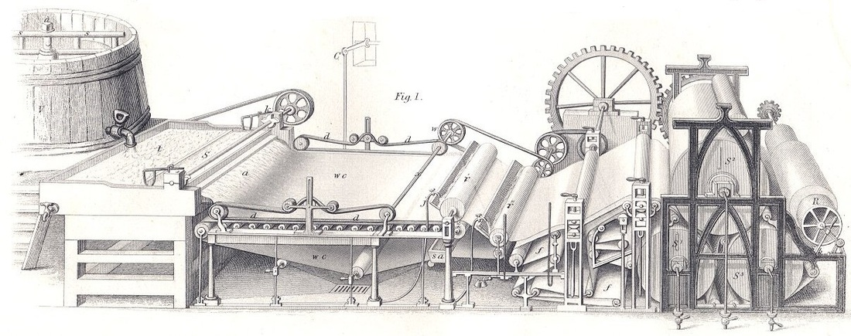

Slide 34
Κεφ. 10.3:
Σύσταση του χαρτιού

Slide 35
Βασικές δομικές μονάδες χαρτοπολτού: - Κυτταρίνη
- Λιγνίνη
- Ημικυτταρίνες
Κυτταρίνη
μακρομοριακή, γραμμική οργανική ένωση
(C₆H₁₀0₅)_{ν}
καθαρή κυτταρίνη (βαμβάκι, λινάρι, κάνναβη)
υπολείμματα βαμβακιού: 98 % κυτταρίνη
ξυλοπολτός από κωνοφόρα: 40 - 45 % κυτταρίνη
ξυλοπολτός από φυλοβόλλα: 58 % κυτταρίνη

Slide 36
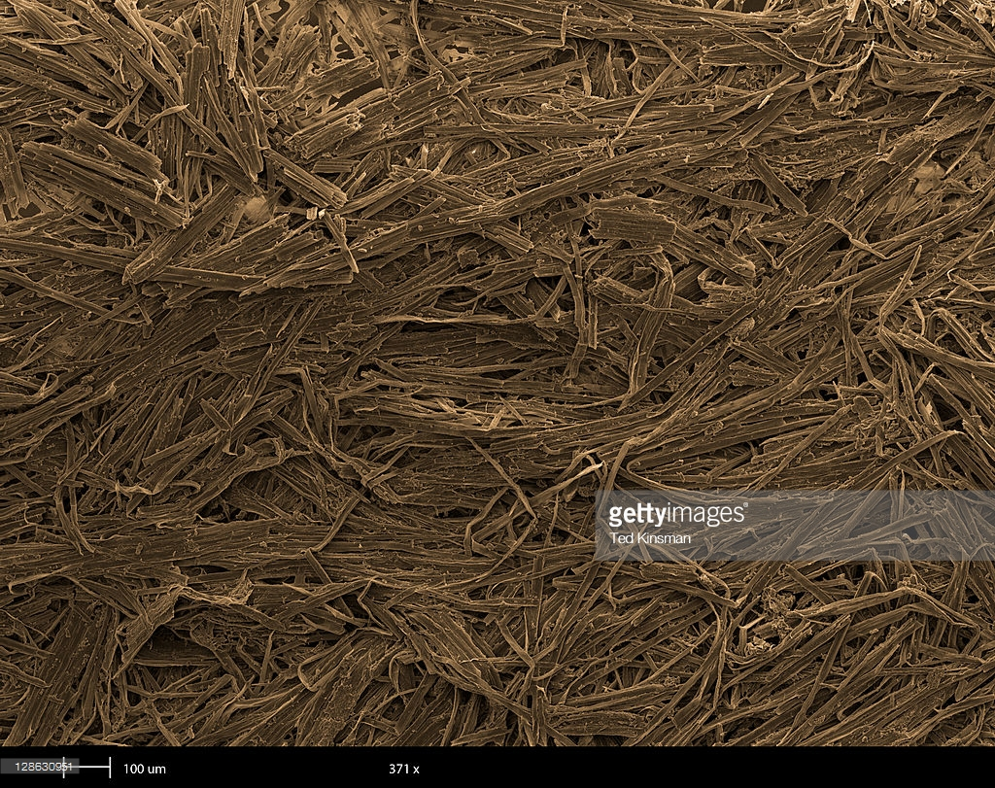

Slide 37
Λιγνίνη
χρόνος ⇨ οξείδωση
ηλιακή ακτινοβολία ⇨ φωτοοξείδωση ⇨ κιτρίνισμα χαρτιού
πολύ θερμά αλκαλικά διαλύματα ⇨ διάλυση λιγνίνης
ξύλο: 20 - 30 % λιγνίνη
Ημικυτταρίνες
ξύλο: 20 - 30 % ημικυτταρίνες
εύκολη αποβολή από τον χαρτοπολτό

